Slide 1
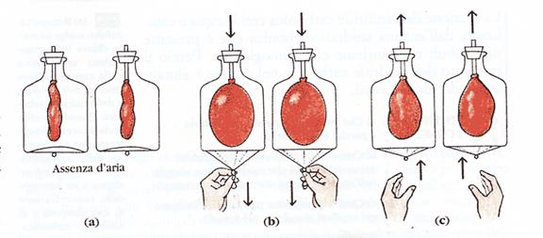
RESPIRAZIONE

Slide 2
INTRODUZIONE
Provate a mettere una mano sulla pancia e a fare una respirazione. Se durante l'inspirazione non sentite che la pancia si gonfia, probabilmente avete una respirazione alterata.
Non vi preoccupate, fate parte della numerosa schiera di persone che respirano prevalentemente con il torace (respirazione non fisiologica).

Slide 3
COSA È IL DIAFRAMMA RESPIRATORIO?
È una lamina muscolo-fibrosa, a forma di semicupola, che separa la cavità toracica dalla cavità addominale. I punti di inserzioni sono a livello sternale, a livello costale e a livello lombare.
È attraversato da diverse formazioni, che passano dalla cavità toracica a quella addominale o viceversa; vi si trovano tre ampi orifizi: aortico, esofageo e per la vena cava inferiore, più altri orifizi minori.
Il diaframma presenta diversi legamenti che lo mettono in connessione anche con il cuore e con il colon.

Slide 4
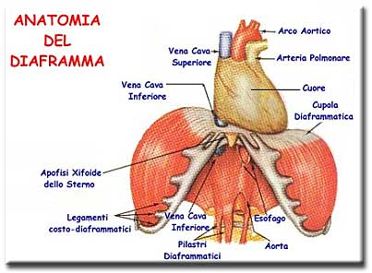

Slide 5
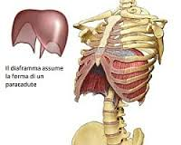
DIAFRAMMA RESPIRATORIO

Slide 6
LA RESPIRAZIONE
Il diaframma è il muscolo principale della respirazione.
La respirazione è una funzione fisiologica presente e necessaria non solo nell’uomo, ma anche in tutti gli altri animali: il respiro è alla base della vita in quanto è l’unico modo che abbiamo per ottenere l’ossigeno necessario in tutto il corpo a livello cellulare.

Slide 7
LA RESPIRAZIONE
Risulta infatti un fattore biologico involontario, ma allo stesso tempo volontario: possiamo infatti controllare il respiro, ma non possiamo privarcene per più di un determinato periodo.
Per la maggior parte del giorno e della notte non ci rendiamo conto di respirare, lo facciamo in automatico, ma se vogliamo, in fase di veglia siamo in grado di controllare il ritmo, l’ampiezza e la durata di ogni singolo respiro.

Slide 8
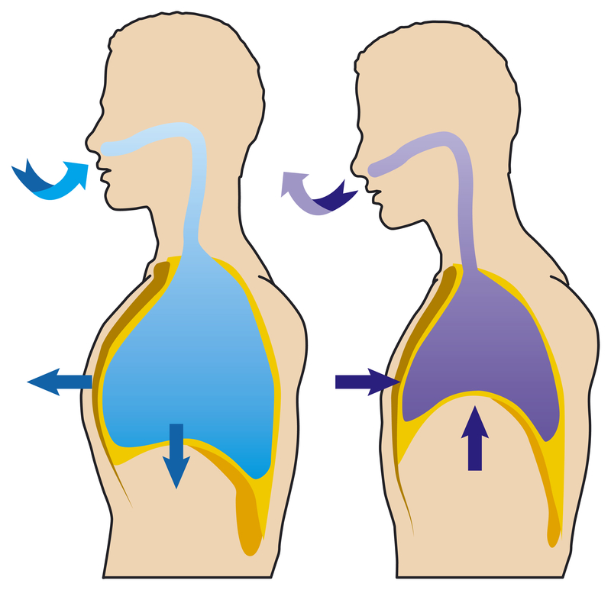
ATTO RESPIRATORIO
La respirazione diaframmatica o bassa è quella naturale.
Quando inspiriamo il diaframma si contrae e si abbassa aumentando la capacità polmonare consentendo una maggiore e migliore ossigenazione del sangue. Questo procedimento viene chiamato movimento attivo del diaframma.
Nell’espirazione l’aria esce e questo movimento del diaframma è passivo.

Slide 9
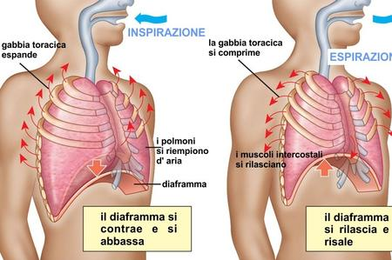
INSPIRAZIONE - ESPIRAZIONE

Slide 10
ALTRI TIPI DI RESPIRAZIONE
In alcune situazioni ci ritroviamo a respirare:
con una respirazione alta o clavicolare, dove mediante l’innalzamento delle costole, delle spalle e la contrazione dell’addome si consegue l’innalzamento del diaframma
con la respirazione media o costo-diaframmatica, dove la parziale espansione toracica, un lieve innalzamento delle costole e la contrazione addominale innalza ovviamente il diaframma.

Slide 11
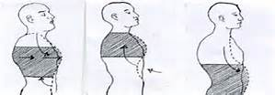
TIPI DI RESPIRAZIONE
media alta diaframmatica bassa

Slide 12
IL RESPIRO RIFLETTE IL NOSTRO STATO FISICO ED EMOTIVO
Il respiro è collegato:
allo stato fisico della persona. Quando facciamo una corsa e andiamo in affanno ci sentiamo il cuore in gola e abbiamo la respirazione poco profonda, veloce e ritmata, mentre appena svegli, quando siamo ancora sdraiati il nostro respiro è calmo e regolare,

Slide 13
IL RESPIRO RIFLETTE IL NOSTRO STATO FISICO ED EMOTIVO
al nostro stato psicologico ed emozionale. Una persona che si trova in uno stato di stress molto alto o in ansia tende ad avere una respirazione di petto, molto veloce e con poca profondità e il diaframma respiratorio risulta bloccato.
Una persona calma, posata e non agitata tenderà invece ad avere un respiro profondo, diaframmatico, calmo e completo.

Slide 14
BENEFICI DI UNA BUONA RESPIRAZIONE
Migliore funzionalità cardiovascolare e polmonare
Maggiore ossigenazione dei tessuti e più funzionalità del sistema linfatico
Una mente più tranquilla
Un livello di stress più basso con una migliore gestione dello stesso
Una migliore presenza fisica e un linguaggio del corpo più positivo
Migliore concentrazione

Slide 15
BENEFICI DI UNA BUONA RESPIRAZIONE
Più sicurezza e più lucidità nel prendere le decisioni
Maggior controllo su voi stessi
Sonno più ristoratore e più equilibrio neurovegetativo
Migliore funzionalità viscerale (utile in caso di gastriti e stitichezza)
Una postura più corretta (utile in caso di mal di schiena)

Slide 16
ESPERIENZA N°1
1. Sdraiatevi supini, gambe piegate, rilassatevi e cominciate a respirare.....
Poi mettete una mano sulla pancia e una sul petto; cercate di inspirare con il naso gonfiando solo la pancia, lasciando fermo il torace; poi espirate con la bocca aperta, sgonfiando la pancia.
L'utilizzo delle due mani serve per prendere coscienza del movimento e capire se state lavorando con la pancia o se state facendo intervenire le coste durante la respirazione.
L'aria deve uscire dalla bocca in maniera naturale, come se fosse un sospiro di sollievo.

Slide 17
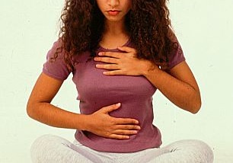
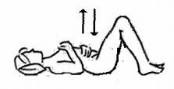
ESPERIENZA N°1

Slide 18
ESPERIENZA N°2
2. Quando si è in un momento di nervosismo il respiro comincia a farsi superficiale, veloce, molto ritmato e si utilizzano prevalentemente i muscoli intercostali a discapito del diaframma: provate a cambiare consapevolmente il vostro modo di respirare, concentratevi e cercate di attivare il vostro diaframma, di rallentare il ritmo e di aumentare la profondità di ogni singolo respiro, concentrandovi sul riempire la pancia.

Slide 19
CONCLUSIONI
Spero che questa presentazione possa completare e riassumere le informazioni che vi ho trasmesso.
Ricordatevi che più vi allenate più otterrete dei risultati.
Cercate su internet i filmati inerenti al tema e condivideteli con i compagni.
Sono a vostra disposizione per ulteriori chiarimenti.
Vi invito ad inviarmi le vostre esperienze e osservazioni: carlotta.vannini@edu.ti.ch

Slide 20
DIARIO E OSSERVAZIONI

